Slide 1

ფიზიკის შესავალი (1)
ლექცია 7
იმპულსი
დაჯახებები ერთ განზომილებაში
იმპულსის შენახვის კანონი

Slide 2
წინა ლექციაში
ძალა და იმპულსი
იმპულსის შენახვის კანონი
დრეკადი და არადრეკადი დაჯახებები
მასათა ცენტრი
მასათა ცენტრის მოძრაობა
რეაქტიული მოძრაობა

Slide 3
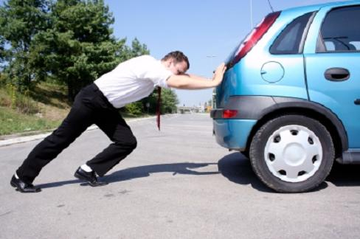
მუშაობა
ჩვენ ვასრულებთ მუშაობას როდესაც მაგალითად ვიღებთ წიგნს, გადავაადგილებთ სკამს ან ვაწვებით მანქანას:
სხეულზე ვმოქმედებთ ძალით, რომელიც იწვევს მის გადაადგილებას

Slide 4
მუშაობა
სხეულზე მუდმივი ძალით ზემოქმედებისას, რომელიც იწვევს მის წრფივ გადაადგილებას, ვასრულებთ მუშაობას
A = F S
A – მუშაობა
F – ძალა
S – გადაადგილება
SI სისტემაში მუშაობის ერთეული ემთხვევა ენერგიის ერთეულს:
1 ჯოული = 1 ნიუტონი x 1 მეტრი

Slide 5
მუშაობა
შეიძლება მანქანა გადაადგილდებოდეს ადამიანის მიერ მოდებული ძალის მიმართ კუთხით:
მანქანის გადაადგილების მიმართულება განისაზღვრება ძალთა ტოლქმედით, რომელიც არ ემთხვევა ადამიანის ზეწოლის მიმართულებას:
ადამიანის მიერ შესრულებული მუშაობა
A = F S cos(α)
→
F
→
S

Slide 6
მუშაობა
ძალა და გადაადგილება: ვექტორები
მუშაობა: სკალარი
მუშაობას ასრულებს კონკრეტული ძალა
სხეულის წრფივი გადაადგილებისას მუშაობა გამოითვლება ძალისა და გადაადგილების ვექტორების სკალარული ნამრავლით
A = F · S
→
→

Slide 7
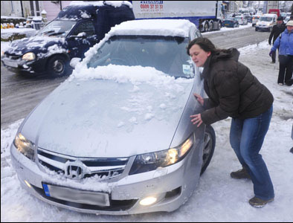
ნულოვანი მუშაობა
ძალამ შეიძლება შეასრულოს დადებითი, უარყოფითი ან ნულოვანი მუშაობა
იმისათვის რომ შევასრულოთ მუშაობა საჭიროა სხეულის გადაადგილება
ვაწვებით მანქანას მაგრამ ვერ გადავაადგილებთ:
S = 0
A = 0

Slide 8
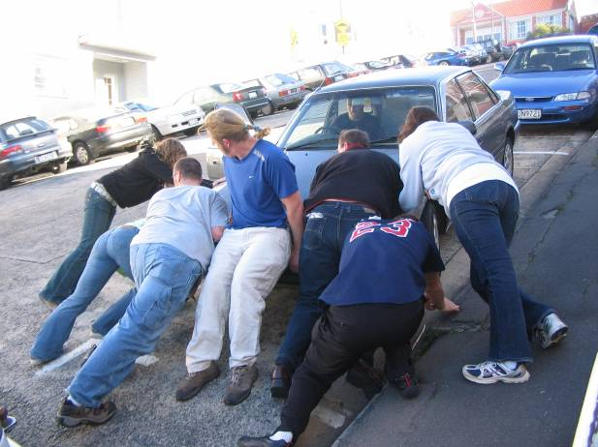
უარყოფითი მუშაობა
შეიძლება სხეული გადაადგილდებოდეს ერთ–ერთი მოქმედი ძალის საწინააღმდეგოდ. ამ შემთხვევაში ძალის შესრულებული მუშაობა უარყოფითი სიდიდეა
A = F S cos(180º) = -F S
A < 0
→
→
S
F

Slide 9
სრული მუშაობა
სხეულზე შესრულებული სრული მუშაობა უდრის მასზე მოქმედი ძალების მიერ შესრულებული მუშაობების ჯამს
A = A₁ + A₂ + A₃ + …
მუშაობა სკალარული სიდიდეა, ამიტომ აჯამვა შესაძლებელია სხეულის გადაადგილების მიმართულების გათვალისწინების გარეშე

Slide 10
მუშაობა და ენერგია
სხეულზე შესრულებული მუშაობის შედეგად მას გადაეცემა ენერგია
ვთქვათ გაჩერებულ სხეულზე ვმოქმედებთ F ძალით:
F = m a
მუდმივი ძალა – მუდმივი აჩქარება:
a = (V₂² – V₁²) / 2 S

Slide 11
მუშაობა და ენერგია
ჩასმის შემდეგ:
F = m (V₂² – V₁²) / 2 S
ნულოვანი საწყისი სიჩქარე: V₁ = 0 , V ≡ V₂
F S = A = m V² / 2
მუშაობის შედეგად სხეულმა დაიწყო მოძრაობა, ანუ მას მივანიჭეთ კინეტიკური ენერგია

Slide 12
კინეტიკური ენერგია
სხეულის კინეტიკური ენერგია ტოლია მისი მასისა და სიჩქარის კვადრატის ნამრავლის ნახევარს:
E_{k} = m V² / 2
სხეულზე შერსულებული A მუშაობის შედეგად მას გადაეცა E_{k} კინეტიკური ენერგია:
A = E_{k}

Slide 13
ენერგია–მუშაობის თეორემა
სხეულზე მოქმედი ძალთა ტოლქმედის მიერ შესრულებული მუშაობა უდრის სხეულის კინეტიკური ენერგიის ცვლილებას
A = Δ E_{k}
კინეტიკური ენერგიის ცვლილება:
Δ E_{k} = m (V₂² – V₁²) / 2

Slide 14
მაგალითი #1
ორ იალქნიან ნავზე მოქმედებს ერთიდაიგივე ქარის გამწევი ძალა F. პირველი ნავის მასაა m₁, მეორესი m₂. ქარის ზემოქმედების ქვეშ ნავებმა გაცურეს S მანძილი. რომელ ნავს ექნება მეტი კინეტიკური ენერგია დისტანციის ბოლოს?
F = m₁ a₁
F = m₂ a₂
გამოვითვალოთ a₁ , a₂ , გამოვთვალოთ სიჩქარე დისტანციის ბოლოს V₁ , V₂ და ვიპოვოთ კინეტიკური ენერგიები: E_{k} = m V²/2

Slide 15
მაგალითი #1
ალტერნატიული გზა
ქარის მუშაობა: A₁ = A₂ = F S
E_{k1} = E_{k2} = A
დისტანციის ბოლოს ნავებს ექნებათ ტოლი
კინეტიკური ენერგია

Slide 16
მუშაობა და დრო
სხეულზე შესრულებული მუშაობა უდრის კინეტიკური ენერგიის ცვლილებას ნებისმიერ დროის ინტერვალში;
ერთიდაიგივე მუშაობის შესრულება, ანუ კინეტიკური ენერგიის ცვლილება შეიძლება სხვადასხვა დროის ინტევრალში;
რაც უფრო მცირეა დროის ინტერვალი, ანუ რაც უფრო სწრაფად შეგვიძლია მუშაობის შესრულება, მით უფრო მეტია – სიმძლავრე

Slide 17
სიმძლავრე
სიმძლავრე შეიძლება გამოვსახოთ როგორც მუშაობის შესრულების ან ენერგიის ცვლილების სიჩქარე
P = ΔA / Δt = ΔE_{k} / Δt
ცვლადი მუშაობის პირობებში შეგვიძლია განვსაზღვროთ მყისი სიმძლავრე
P = dA/dt

Slide 18
სიმძლავრის ერთეულები
SI სისტემაში სიმძლავრის ერთეულია ვატი:
1 ვატი = 1 ჯოული / 1 წამი
1 კილოვატი = 1000 ვატი
100 ვატიანი ნათურა: ყოველ 1 წამში გარდაქმნის 100 ჯოულ ელექტრო–ენერგიას გამოსხივებასა და სითბოში

Slide 19
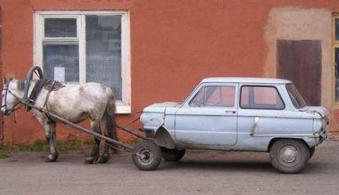
სიმძლავრე და ენერგია
E = P Δt
1 კილოვატ საათი = 1000 ვტ x 3600 წამი =
= 3,6 10⁶ ჯოული = 3,6 მეგა ჯოული
ტრადიციული ერთეულები:
1 ცხენის ძალა = 746 ვატი

Slide 20
სიჩქარე და სიმძლავრე
სხეულზე მოქმედი მუდმივი ძალა იწვევს F სხეულის ΔS გადაადგილებას
ძალის მუშაობა: ΔA = F·ΔS
სიმძლავრე: P = ΔA / Δt
P = F·ΔS / Δt
P = F·V
→
→
→
→
→
→

Slide 21
ამოცანა #2
ჩიკაგოს ყველაზე მაღალ შენობაში 50 კგ მასის მორბენალი პირველიდან ბოლო სართულამდე კიბეებით არბის 15 წუთში. გამოთვალეთ მორბენალის საშუალო სიმძლავრე თუკი შენობის სიმაღლეა 443 მეტრი.
–––––––––
15 წუთი = 900 წამი

Slide 22
ამოცანა #2
ვთქვათ გადაადგილების ვექტორი ვერტიკალურია:
ΔS = H
მორბენალი თავის თავზე მოქმედებს ძალით რომელიც ეწინააღმდეგება სიმძიმის ძალას:
A = mg H
A = 50 კგ 9.8 მ/წმ² 443 მ = 2.17 10⁵ ჯოული
P = A / t = 2.17 10⁵ ჯ / 900 წმ = 241 ვატი
P = 241 / 746 = 0.32 ცხენის ძალა

Slide 23
პოტენციური ენერგია
კინეტიკური ენერგია ასახავს სხეულის მოძრაობის
ენერგიას
მუშაობა დაკავშირებულია გადაადგილებასთან, ანუ მოძრაობასთან
სისტემას ასევე შეიძლება გააჩნდეს ენერგია, რომელიც დაკავშირებულია მის მდგომარეობასთან, და არა მოძრაობასთან

Slide 24

პოტენციური ენერგია
თუკი სხეულზე შევასრულებთ მუშაობას და ავწევთ რაღაც სიმაღლეზე, მოგვიანებით ის ჩვენ შეგვიძლია გავათავისუფლოთ და მისგან მივიღოთ ვარდნის კინეტიკური ენერგია.
ენერგიას რომელიც შეიძლება გააჩნდეს სხეულს უძრავ მდგომარეობაში პოტენციური ენერგია ეწოდება.

Slide 25
გრავიტაციული პოტენციური ენერგია
m მასის სხეულის ვარდნა სიმძიმის ძალის გამო
სიმძიმის ძალა: F = m g
სიმძიმის ძალის მუშაობა: A = F h
ვარდნისას მიღებული კინეტიკური ენერგია
E_{k} = A = m g h
ე.ი. სხეულს ვარდნის დაწყებამდე გააჩნდა გრავიტაციული პოტენციური ენერგია:
U = m g h

Slide 26
გრავიტაციული პოტენციური ენერგია
სხეულის ვარდნა z₁ სიმაღლიდან z₂ სიმაღლეზე:
სიმძიმის ძალის მუშაობა:
A = mg (z₁ – z₂)
A = U₁ – U₂ = -(U₂ – U₁ )
A = - ΔU
სიმძიმის ძალის მუშაობა ტოლია გრავიტაციული პოტენციალის ცვლილების საპირისპირო ნიშნით
Z
z₁
z₂

Slide 27
მექანიკური ენერგია
სიმძიმის ძალის მუშაობა და კინეტიკური ენერგია:
A = Δ E_{k}
სიმძიმის ძალის მუშაობა და პოტენციური ენერგია:
A = - Δ U
Δ E_{k}= - Δ U
Δ E_{k} + Δ U = Δ ( E_{k} + U ) = 0
მექანიკური ენერგიის შენახვის კანონი
E_{k} + U = constant

Slide 28
ენერგიის შენახვის კანონი
ჩაკეტილი სისტემის სრული ენერგია ინახება
სრული ენერგია: ყველა ტიპის ენერგიების ჯამი
მექანიკური სისტემა:
კინეტიკური ენერგია;
პოტენციური ენერგია;
პოტენციური ენერგია:
გრავიტაცია, დრეკადობა, დაჭიმულობა ...

Slide 29

მაგალითი # 2
ბურთის ვარდნა
H სიმაღლიდან:
პოტენციური ენერგია
უმაღლეს წერტილში:
U = m g h
კინეტიკური ენერგია დაცემისას:
ΔE_{k} + ΔU = 0 , E_{k} = ΔE_{k} = -ΔU = -(0 - m g h ) = mgh

Slide 30
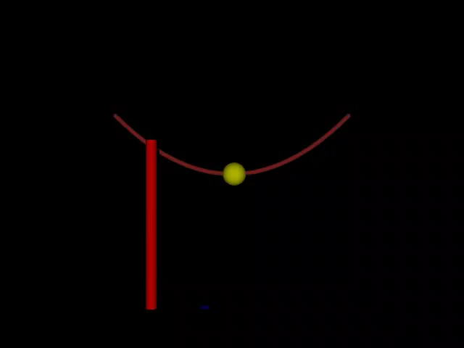
ბურთულა ორმოში
კინეტიკური და პოტენციური ენერგიები მოძრაობაში
პოტენციური ენერგია
კინეტიკური ენერგია

Slide 31
ბურთულების დრეკადი დაჯახება
ვიპოვოთ სიჩქარეები დრეკადი დაჯახების შემდეგ, თუკი ცნობილია ბურთულების მასები და სიჩქარეები დაჯახებამდე.
ამოცანის სრულად ამოსახსნელად საკმარისია
იმპულსის შენახვის კანონი:
m₁ V₁ + m₂ V₂ = constant
(კინეტიკური) ენერგიის შენახვის კანონი:
m₁ V₁² / 2 + m₂ V₂² / 2 = constant
→
→

Slide 32
მაგალითი # 3
წრფივად მოძრავი m₁ მასის ბურთულა ეჯახება უძრავ m₂ მასის ბურთულას. გამოთვალეთ სიჩქარეები დაჯახების შემდეგ.
მოძრავი ბურთულას სიჩქარე დაჯახებამდე: V₀
სიჩქარეები დაჯახების შემდეგ: V₁ და V₂
იმპულსის შენახვა:
m₁ V₀ = m₁ V₁ + m₂ V₂
ენერგიის შენახვა:
m₁ V₀² / 2 = m₁ V₁² / 2 + m₂ V₂² / 2

Slide 33
მაგალითი # 3
იმპულსის მუდმივობის კანონიდან გამოვსახოთ V₁
V₁ = V₀ – m₂/m₁ V₂ = V₀ – α V₂
გამოვიყენეთ აღნიშვნა: α ≡ m₂/m₁
გარდავქმნათ ენერგიის ფორმულა:
V₀² / 2 = V₁² / 2 + m₂/ m₁ V₂² / 2
V₀² = V₁² + α V₂²
ჩავსვათ V₁ ენერგიის ფორმულაში:
V₀² = (V₀ – α V₂ )² + α V₂²

Slide 34
მაგალითი # 3
გავამარტივოთ:
V₀² = V₀ ² – 2 α V₀ V₂ + α ² V₂ ² + α V₂²
შევკვეცოთ α და V₂ :
0 = – 2 V₀ + α V₂ + V₂
შედეგად:
V₂ = 2 V₀ / (1 +α)
ჩავსვათ α:
V₂ = 2 m₁V₀ / (m₁ +m₂)
თუკი m₁ = m₂ მაშინ: V₂ = V₀

Slide 35
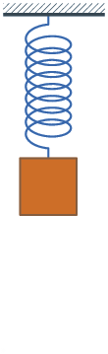
დაჭიმულობის პოტენციალი
ზამბარის დაჭიმულობის ძალა პროპორციულია ზამბარის დაჭიმულობის (ჰუკის კანონი)
F = k x
ზამბარის პოტენციური ენერგია:
U_{k} = k x²/2
ზამბარის რხევა: E_{k} + U_{k} + U_{g} = constant
U_{k} - ზამბარის დაჭიმულობის პოტ. ენერგია
U_{g} - ტვირთის გრავიტაციული პოტ. ენერგია

Slide 36
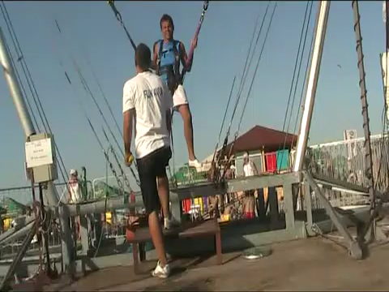
მოძრაობა რამდენიმე პოტენციალში

Slide 37
ძალის ტიპები
ძალას ეწოდება კონსერვატიული, თუკი მის მიერ
შესრულებული მუშაობა დამოკიდებულია მხოლოდ
სხეულის საწყის და საბოლოო მდგომარეობაზე.
ძალას ეწოდება არა-კონსერვატიული, თუკი მის მიერ
შესრულებული მუშაობა დამოკიდებულია სხეულის
გადაადგილების ტრაექტორიაზე.

Slide 38
კონსერვატიული ძალები
მუშაობა სხეულის სხვადასხვა გადაადგილბისას
მუშაობა დამოკიდებულია
გადაადგილებაზე და არა
ტრაექტორიაზე
A₁ = A₂
კონსერვატიული ძალის მუშაობა
ჩაკეტილ ტრაექტორიაზე ნულია
A = 0
A₁
A₂
A

Slide 39
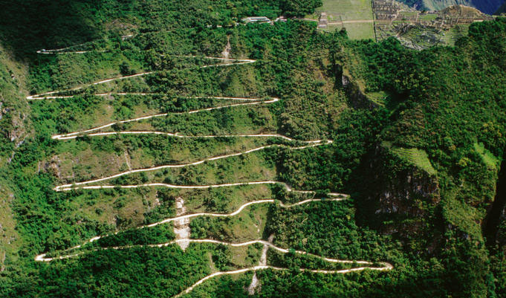
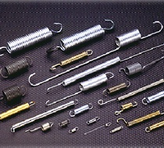
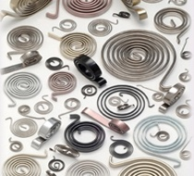
კონსერვატული ძალის მაგალითები
სიმძიმის ძალა
ზამბარის
დაჭიმულობის
ძალა

Slide 40

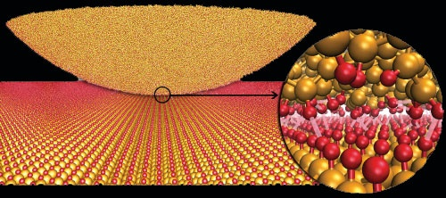
არაკონსერვატიული ძალა
ხახუნის ძალა
სხეულების შეხების ზედაპირების უსწორმასწორობა მოძრაობისას იწვევს წინააღმდეგობის ძალას
ხახუნის შედეგად მოძრაობის
კინეტიკური ენერგიის ნაწილი
გარდაიქმნება სხეულის სითბოში:
მატულობს ტემპერატურა

Slide 41
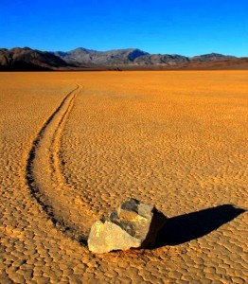
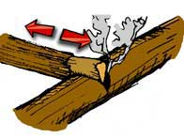
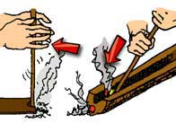
არაკონსერვატული ძალა
  ხახუნის ძალის მიერ შესრულებული მუშაობა
  დამოკიდებულია სხეულის გადაადგილების
  ტრაექტორიაზე.
  სხეულის მოძრაობისას
  ჩაკეტილ ტრაექტორიაზე
  ხახუნის ძალის მუშაობა
  არ უდრის ნულს.
  მაგალითი: ცეცხლის
  მოპოვება ხახუნის ძალით

Slide 42
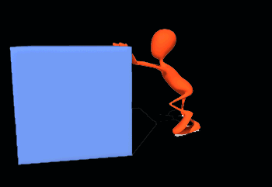
ხახუნის ძალა
ხახუნის ძალის ტიპები:
– უძრაობის ხახუნი;
– მოძრაობის ხახუნი;
ხახუნის ძალა მოქმედებს როგორც მოძრავ, ისე უძრავ სხეულებზე.
თუკი სხეულზე მოქმედი ძალა გადააჭარბებს ზღვრულ მნიშვნელობას, სხეული დაიძვრება და იწყებს მოძრაობას.

Slide 43
ხახუნის ძალა
F_{ხახ} (ხახუნის ძალა )
სხეული
უძრავია
სხეული
მოძრაობს
F_{ხახ} < F
F_{c}
F (სხეულზე მოქმედი ძალა )

Slide 44
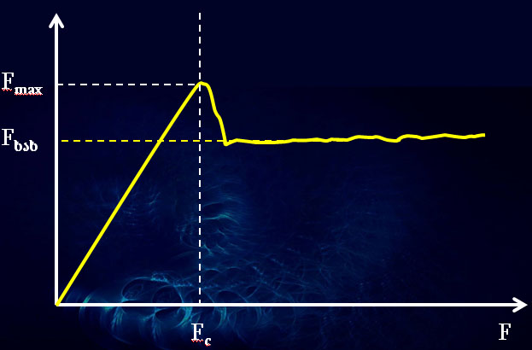

ხახუნის ძალა
უძრაობის ხახუნი:
F_{უძრ} = F
F_{უძრ} < F_{c}
მოძრაობის ხახუნი:
F_{ხახ} = μ Ν (= μ m g ჰორიზონტალურ ზედაპირზე)
μ - ხახუნის კოეფიციენტი
N - ზედაპირის რეაქციის ძალა

Slide 45
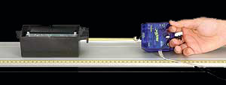
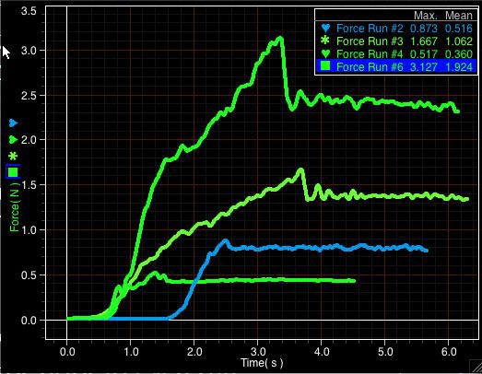
ხახუნის ძალის ექსპერიმენტული გაზომვა
დინამომეტრზე
დამაგრებული
ტვირთი
ხახუნის ძალები
სხვადასხვა
ზედაპირების
შემთხვევაში

Slide 46
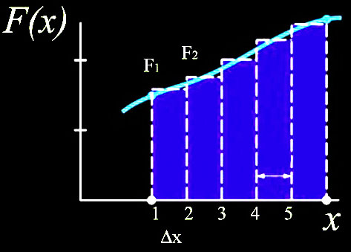
ცვლადი ძალის მუშაობა
მუშაობა ცვლადი ძალის შემთხვევაში F=F(x):
A = A₁ + A₂ + …
A = F₁ Δx + F₂ Δx + …
მუშაობა უდრის F-X
დიაგრამაზე ძალის მრუდის ქვეშ მოქცეული ფართობს

Slide 47

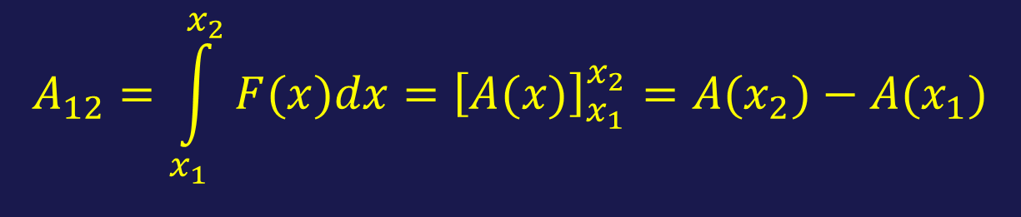
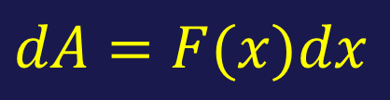
ცვლადი ძალის მუშაობა
განუსაზღვრელი ინტეგრალი:
განსაზღვრული ინტეგრალი:
$$dA=F(x)dx$$
$$A=\int{F(x)dx}$$
$$A_{12}=\int_{x_{1}}^{x_{2}}{F(x)dx}={\left[A(x)\right]}_{x_{1}}^{x_{2}}=A(x_{2})−A(x_{1})$$

Slide 48
ამოცანები
სხეულზე მოქმედი ძალების ტოლქმედი არ უდრის ნულს; შეიძლება თუ არა იყოს მუდმივი სხეულის:
- აჩქარება;
- კინეტიკური ენერგია;

Slide 49
ამოცანები
ზოგიერთი ფიზიკური სიდიდის ნიშანი დამოკიდებულია კოორდინატთა ღერძების არჩევაზე. მაგალითად Z ღერძის მიმართულება განსაზღვრავს თავისუფალი ვარდნის აჩქარების ნიშანს.
დამოკიდებულია თუ არა მუშაობა კოორდინატთა ღერძის მიმართულებაზე?
რატომ?

Slide 50
ამოცანები
მანქანა მუდმივი სიმძლავრით მომუშავე ძრავის ზემოქმედებით იწყებს მოძრაობას აჩქარებით.
როდის არის მანქანის აჩქარება მეტი:
- მოძრაობის დასაწყისში;
- მოძრაობის ბოლოს;
- აჩქარება უცვლელია;

Slide 51

ამოცანები
იპოვეთ ზამბარის მიერ შესრულებული მუშაობა სხეულზე, რომელიც მოძრაობს ჰორიზონტალურად x₁ წერტილიდან x₂ წერტილამდე, თუკი ზამბარის დაჭიმულობა ემორჩილება ჰუკის კანონს:
F(x) = k ( x - x₀ )
როდის არის ზამბარის მიერ
შესრულებული მუშაობა დადებითი
ან უარყოფითი და რატომ?

Slide 52
ენერგიის მუდმივობის კანონი
მუშაობა და კინეტიკური ენერგია
სიმძლავრე და ენერგია
პოტენციური ენერგია
ენერგიის შენახვის კანონი
კონსერვატული და არაკონსერვატული ძალები
ზამბარის დაჭიმულობის ძალა
ხახუნის ძალა

Slide 53
www.tevza.org/home/course/phys2025

